Slide 1
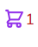
WireFrame
Home Menu Cart
login
logo
Foto pizza

Slide 2
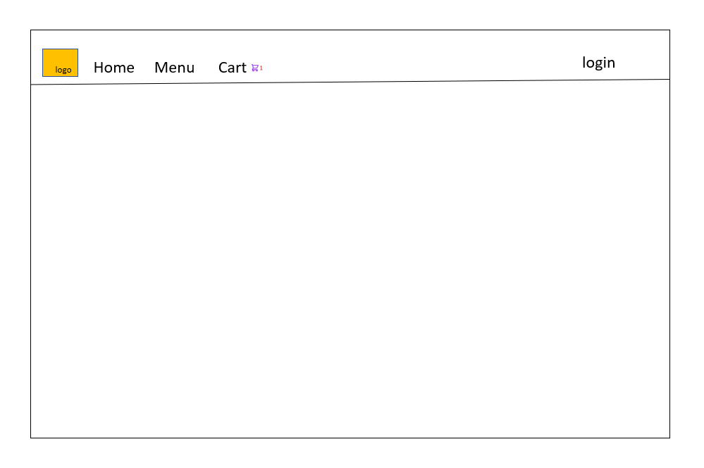
Foto + selecteer pizza + size

Slide 3
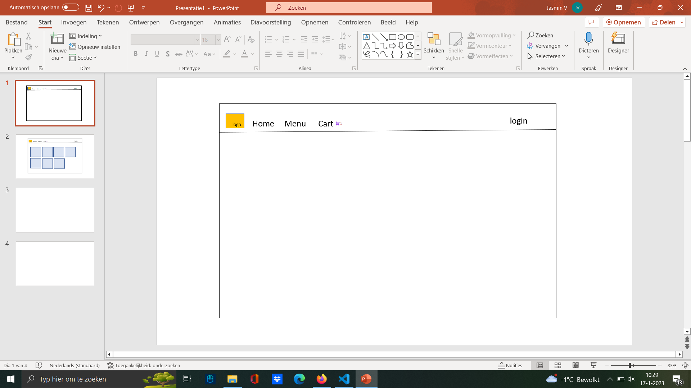
Pizza name size quantity subtotal remove
con
clear
l

Slide 4
Checkout
Pizza Prijs
Pizza Prijs
Pizza Prijs
Totaal:
Foto pizza

